Slide 1
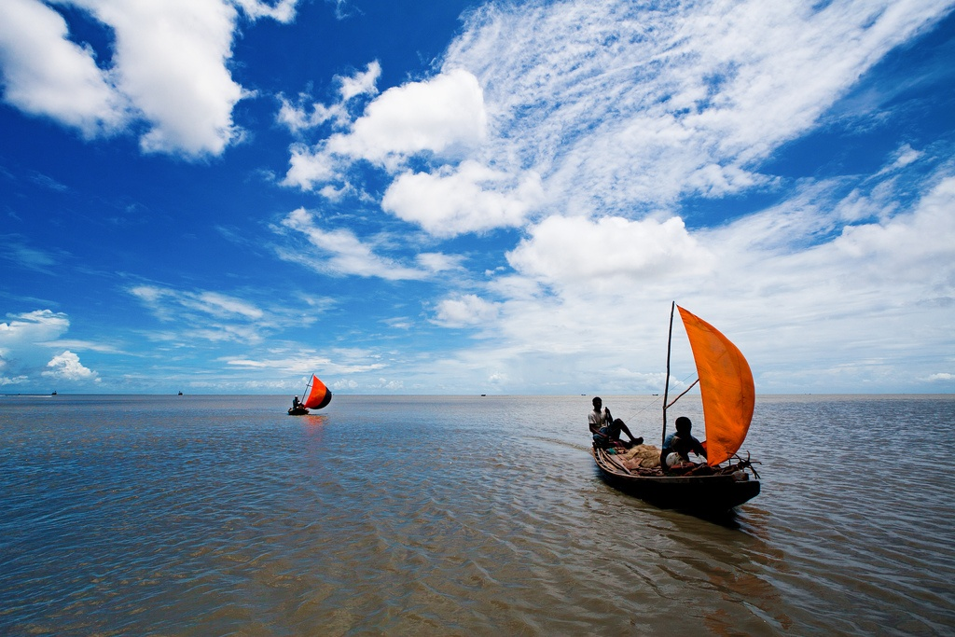
আজকের পাঠে সবাইকে স্বাগতম

Slide 2
মোঃ লেলিন হোসেন সহকারি শিক্ষক (কম্পিউটার) চুয়াডাঙ্গা ফাযিল মাদ্‌রাসা, চুয়াডাঙ্গা। মোবাইলঃ ০১৭১৯৯৬৯৯৬৮, ০১৯১৪৪৪৮৪৮৬ ইমেইল- lelin75chua@gmail.com

Slide 3
পাঠ পরিচিতি
বিষয়ঃ বাংলাদেশ ও বিশ্বপরিচয়
শ্রেণিঃ (দাখিল) নবম
অধ্যায়ঃ পঞ্চম (বাংলাদেশের নদ-নদী ও প্রাকৃতিক সম্পদ পরিচ্ছদঃ ৫.১
(বাংলাদেশের নদ-নদী ও নদ-নদীর উপর নির্ভরশীলতা)

Slide 4
শিখন ফল
শিক্ষার্থীরা এই পাঠ শেষে............
১.বাংলাদেশের প্রধান প্রধান নদ-নদীর নাম বলতে পারবে।
২. নদীপথের গুরুত্ব ব্যাখ্যা করতে পারবে।
৩. এদেশের ব্যবসা বাণিজ্য কিভাবে নদ-নদীর উপর নির্ভরশীল তা ব্যাখ্যা কর।

Slide 5
প্রিয় শিক্ষার্থীরা চল আমরা একটা ভিডিও দেখি

Slide 6
পাঠ ঘোষনা
বাংলাদেশের নদ-নদীর উপর নির্ভরশীলতা

Slide 7
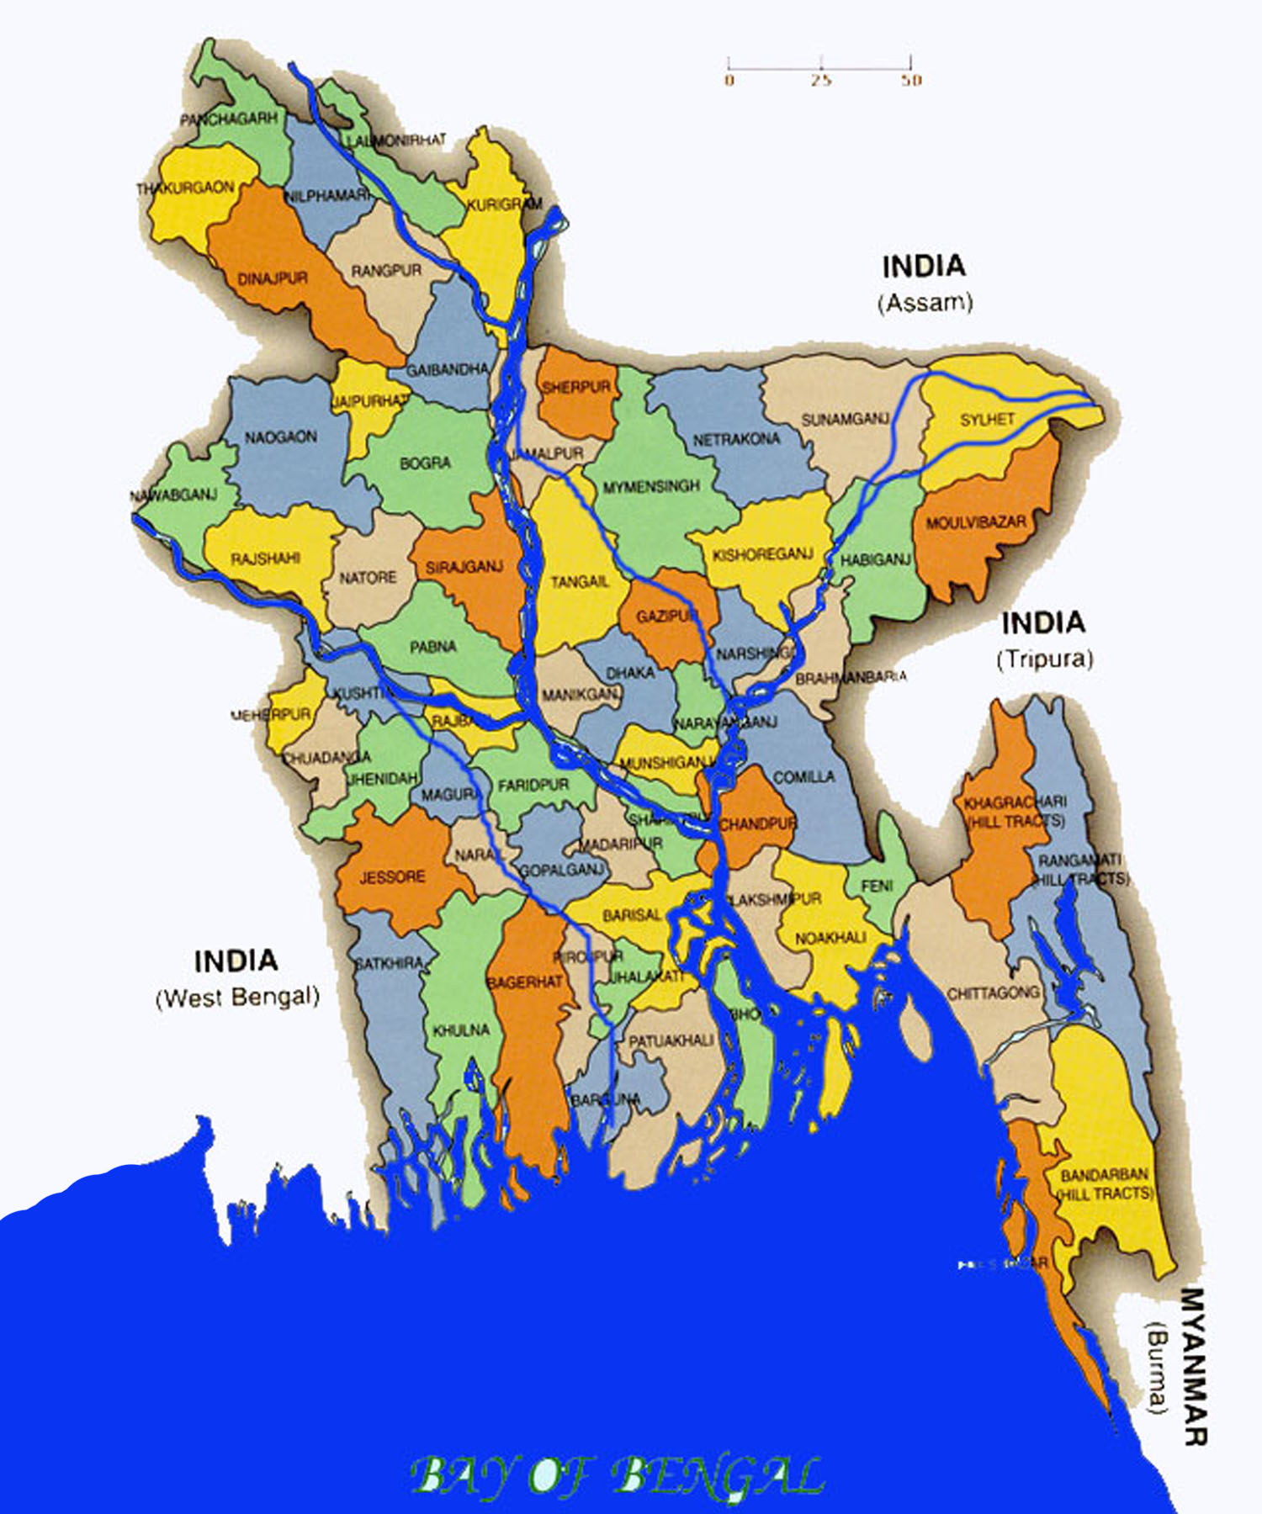
এই আমাদের সুজলা সুফলা বাংলাদেশ। এই ভূখন্ডে বয়ে চলেছে অসংখ্য ছোট বড় নদী।

Slide 8
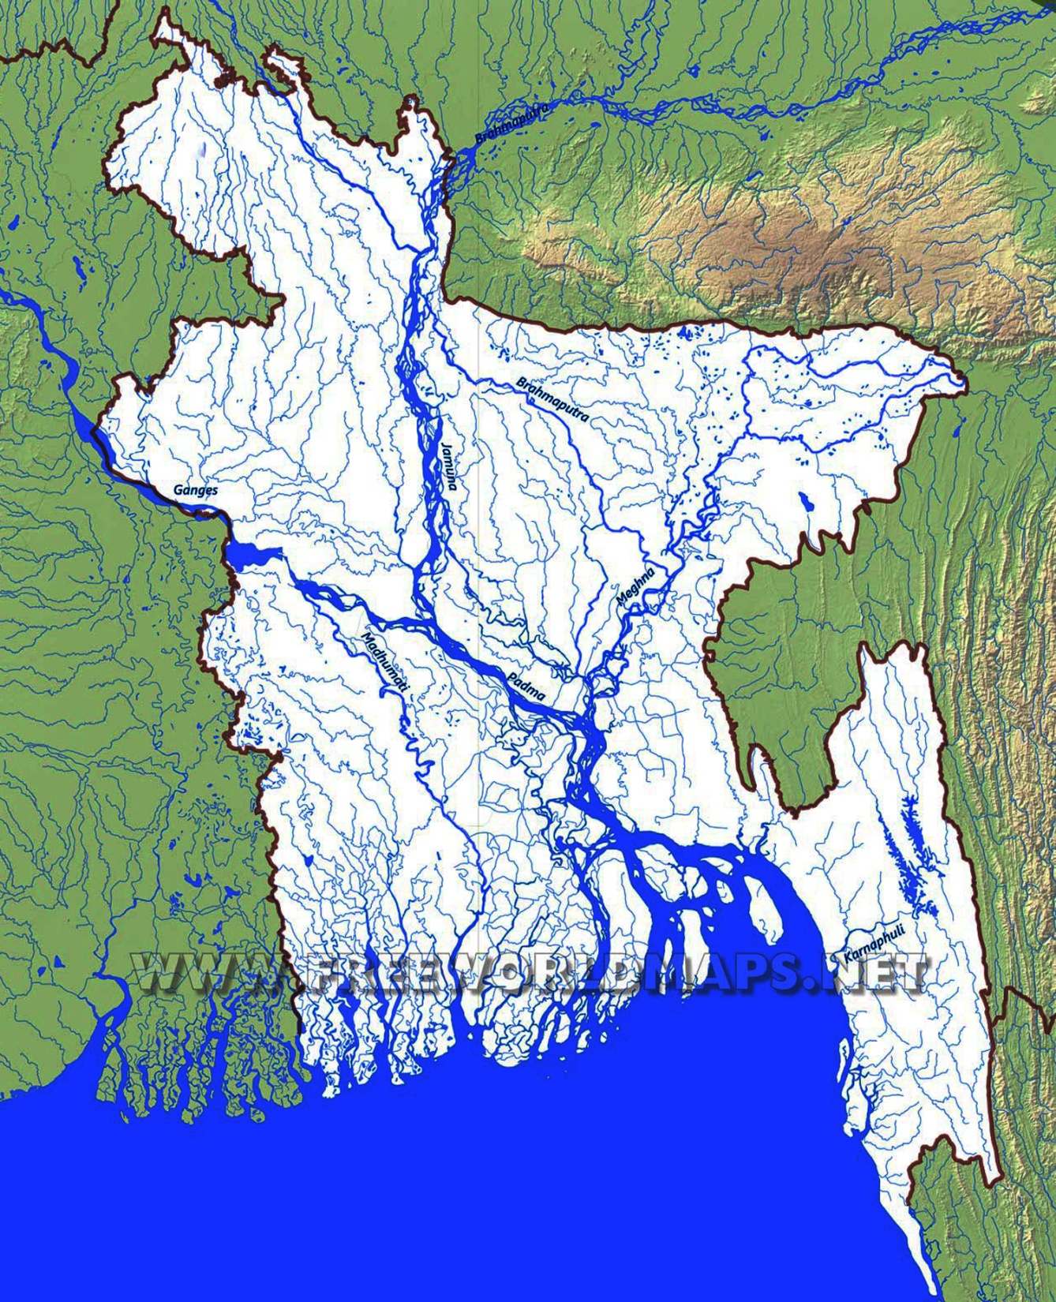
১. মানচিত্রে নীল রঙ এর যে রেখা গুলো দেখতে পাচ্ছ এগুলো সবই এক একটি নদী।
২. এদেশে ছোট বড় প্রায় ৭০০ টির মত নদী আছে।
৩. নদীগুলোর মোট দৈর্ঘ্য ২২১৫০ কিলোমিটার।
এই দেশের বেশির ভাগ নদীর উৎপত্তিস্থল দেশের বাইরে।
এই নদীগুলো কোথা থেকে এসেছে?

Slide 9
এশিয়া মহাদেশে বাংলাদেশের অবস্থান

Slide 10
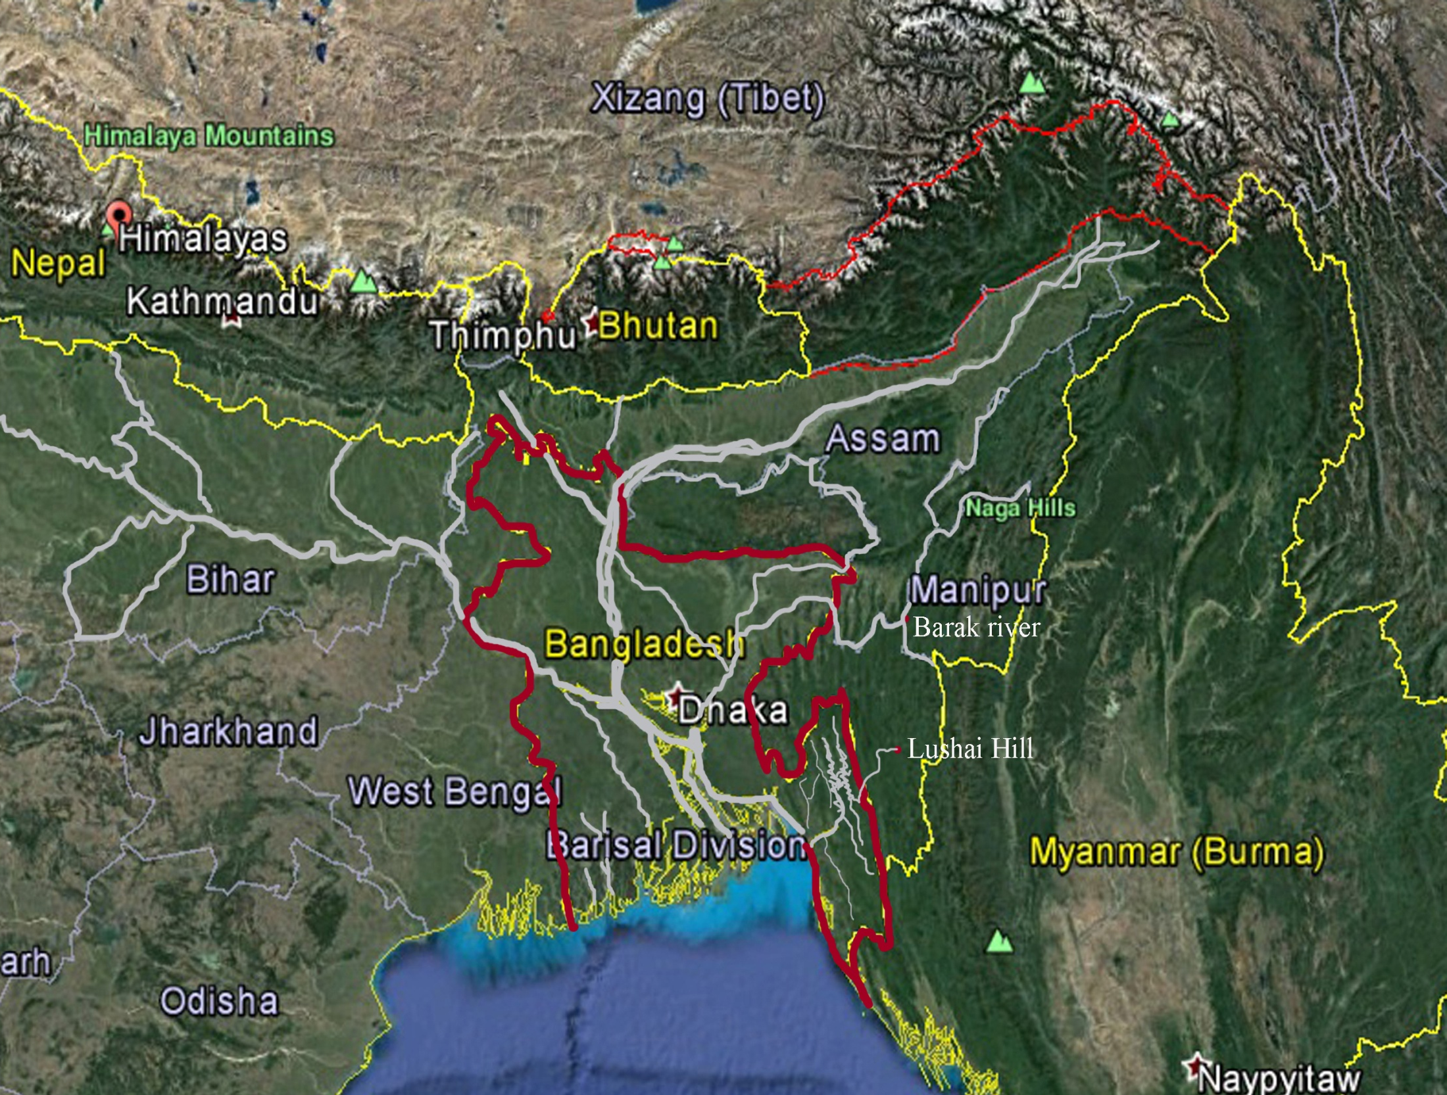
গঙ্গা-পদ্মা
উৎপত্তি
প্রবাহ
ব্রহ্মপুত্র-যমুনা
উৎপত্তি
প্রবাহ
কর্নফুলী
উৎপত্তি
প্রবাহ
সুরমা-কুশিয়ারা=মেঘনা
উৎপত্তি
প্রবাহ
বাংলাদেশের প্রধান প্রধান নদী গুলোর উৎপত্তি স্থল

Slide 11
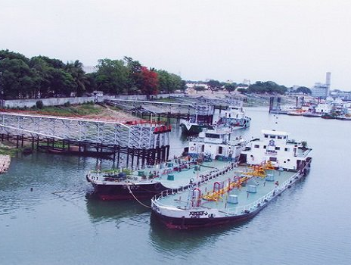
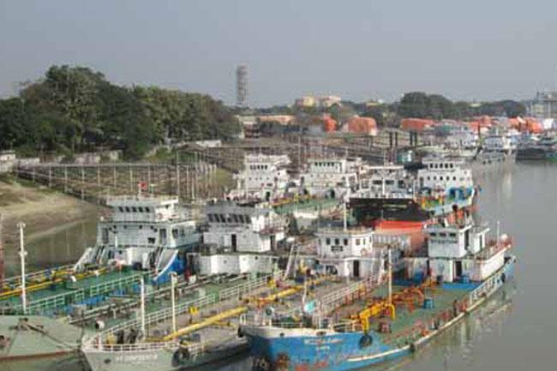
ব্যবসা বানিজ্য

Slide 12
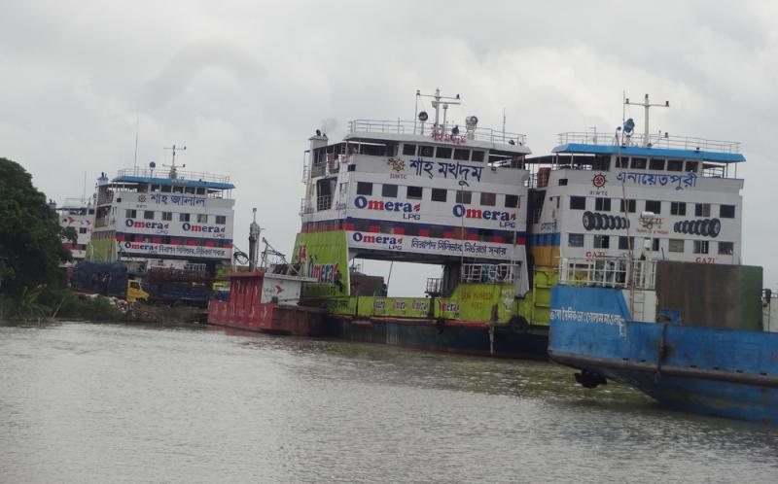
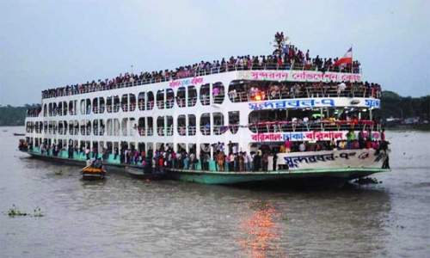
যাত্রী ও পন্য পরিবহন

Slide 13
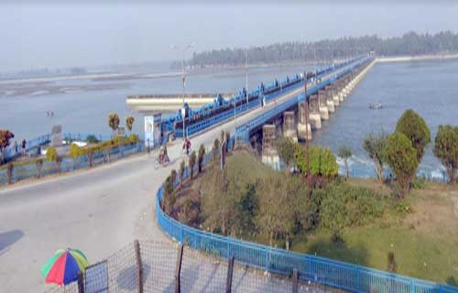
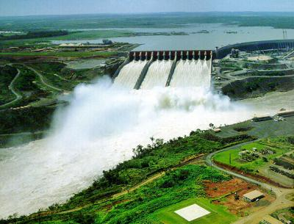
জল বিদ্যুৎ ও পানিসেচ

Slide 14
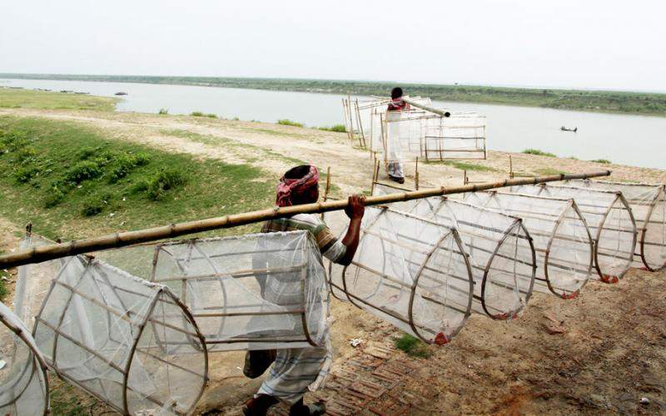
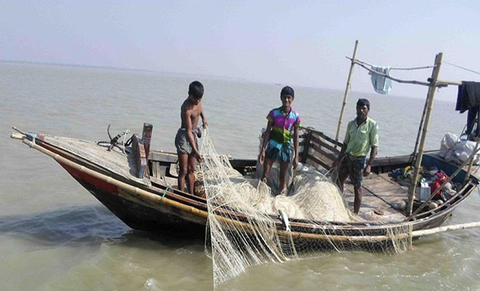
মৎস শিকার ও জীবন জীবিকা

Slide 15
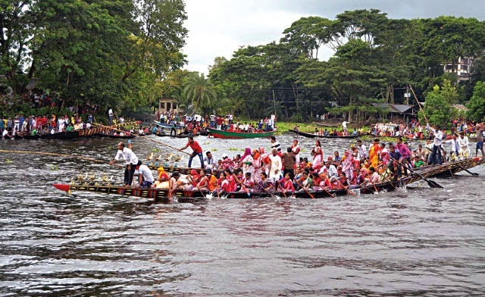
বিনোদন
নদীর সাথে এদেশের মানুষের সম্পর্ক আত্নার, উন্নয়নের, জীবিকার, বেচে থাকার আমাদের নদী আমাদেরকেই রক্ষা করতে হবে।

Slide 16
বাড়ীর কাজ
এদেশের মানুষের ব্যবসা বাণিজ্য কিভাবে নদ-নদীর উপর নির্ভরশীল তা ব্যাখ্যা কর।

Slide 17
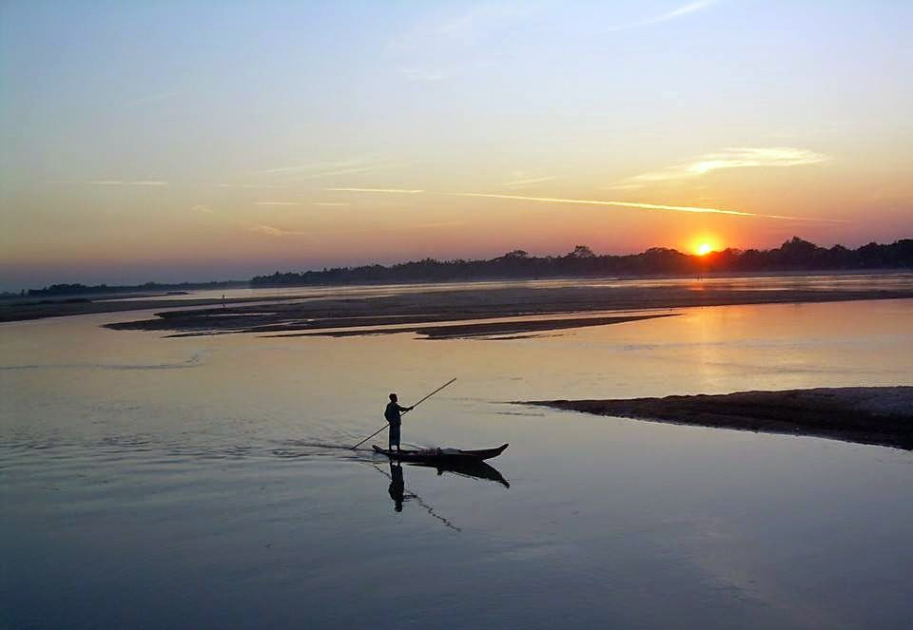
সবাইকে ধন্যবাদ

